Slide 1
微积分讲课提纲
微积分（甲）
浙江大学数学科学学院

Slide 2
第三章 微分中值定理及导数的应用
第五节 函数图形的凹向与拐点
一、曲线凹凸的定义
二、曲线凹向的判定定理
三、曲线的拐点及其求法

Slide 3
前面我们介绍了函数的单调性和极值，这对于了解函数的性态很有帮助，但仅知道单调性还不能比较全面地反映出曲线的性状，还须要考虑弯曲方向。
如右图所示L₁ ，L_{2 ，}L₃ 虽然都是从A点单调上升到B点，但它们的弯曲方向却不一样。
y
B
L₁
L₃
L₂
L₁ 是“下凹”弧，L₂是“上凹”弧 ，L₃既有上凹弧，也有下凹弧。
A
o
x

Slide 4
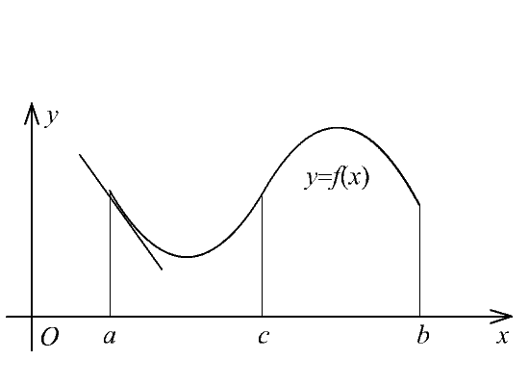
一、曲线凹凸的定义
定义 设 f(x)在(a,b)内可导,且如果在此区间内，曲线弧位于其上任意一点的切线的上方，则称曲线在这个区间内是上凹(或称“凹”)的；如果在此区间内，曲线弧位于其上任意一点的切线的下方，则称曲线在这个区间内是下凹(或称“凸”)的。
上凹的
下凹的

Slide 5






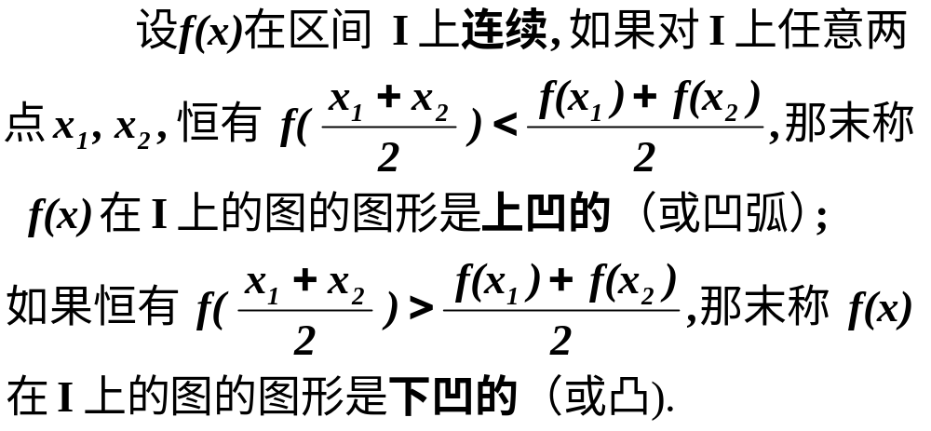
图形上任意弧段位
于所张弦的下方
图形上任意弧段位
于所张弦的上方
定义

Slide 6










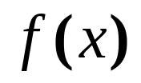
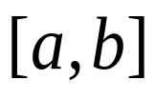
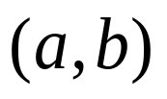

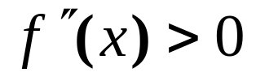
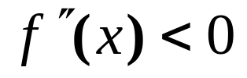
二、定理 (曲线凹向的判定定理)
设函数
在
上连续,在
内具有二阶导数,那么
(1)若在
内
，则
在
上图形是
上凹的
(2)若在
内
，则
在
上图形是
下凹的

Slide 7
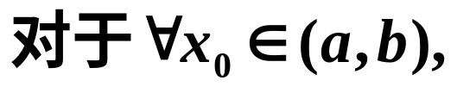
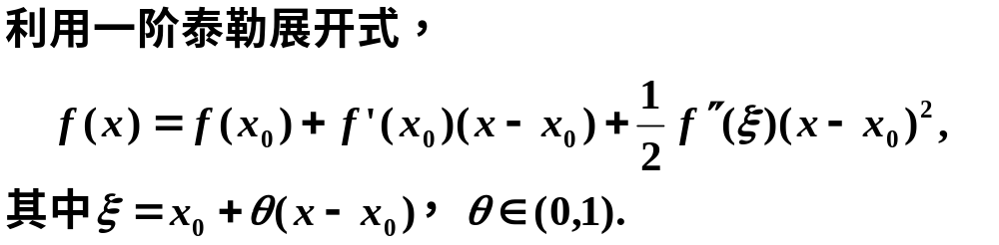
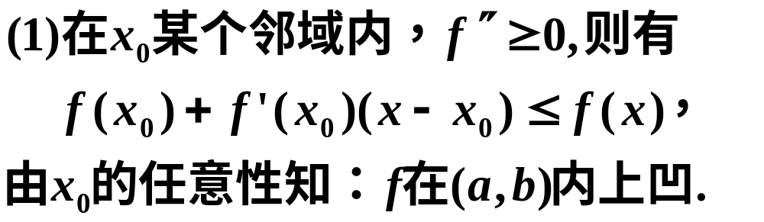
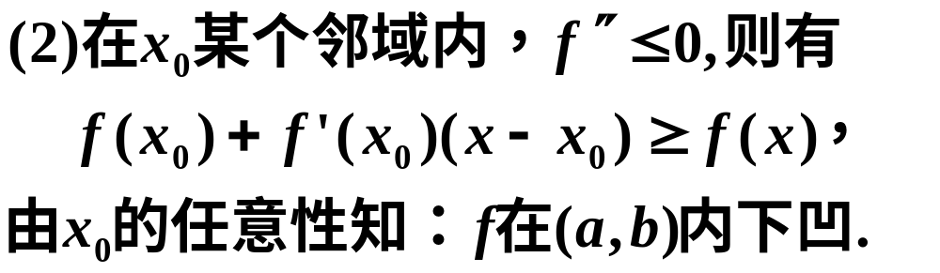
证明：

Slide 8

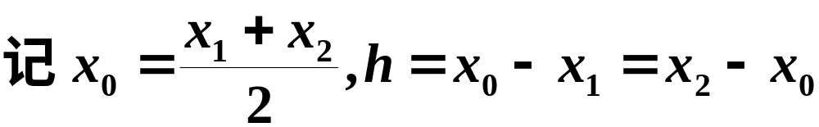







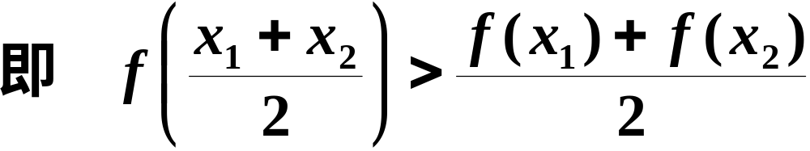
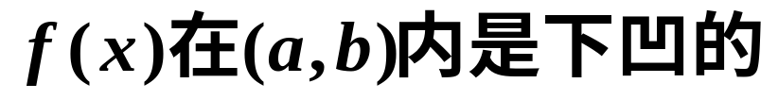
证明
分别应用L—定理，得
两式相减，得
由假设
这就证明了
同理可证（1）

Slide 9

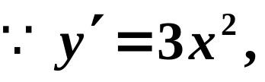

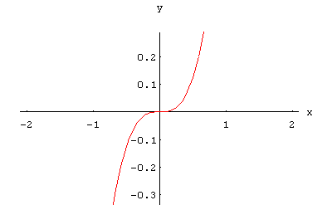






例
解
注意到,

Slide 10
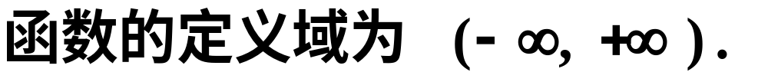
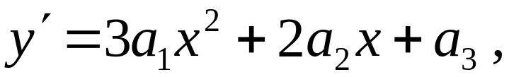
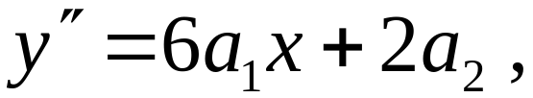
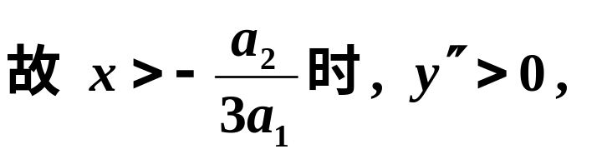

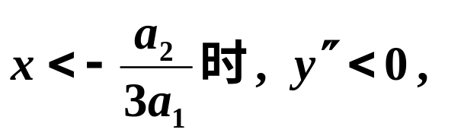

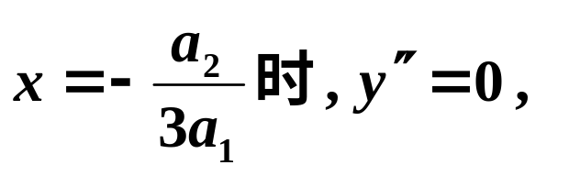
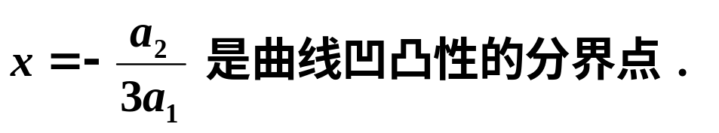
例：
解：

Slide 11






三、曲线的拐点及其求法
1.定义

Slide 12
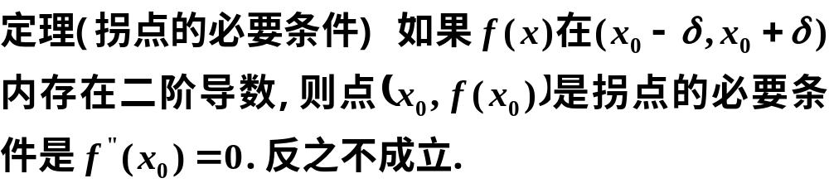





2.拐点的求法
证

Slide 13

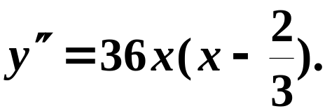

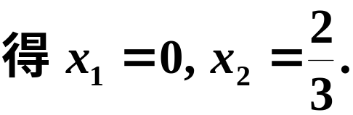


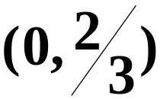

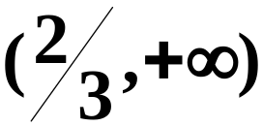






定理（拐点的第一充分条件）
例：
解
拐点
拐点
上凹
下凹
上凹

Slide 14
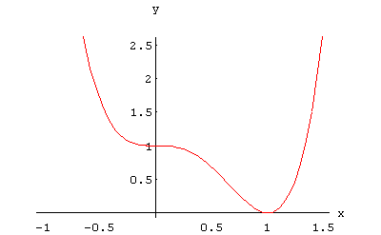
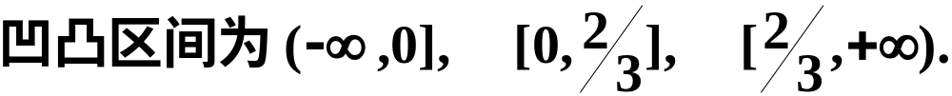

Slide 15
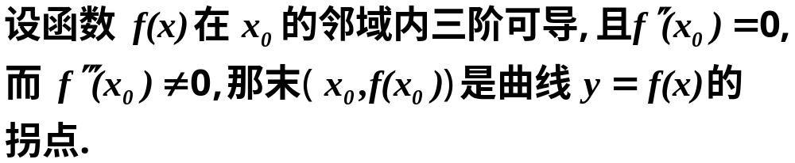



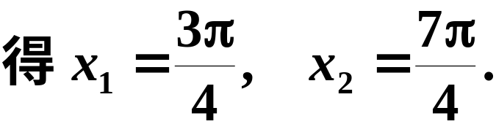

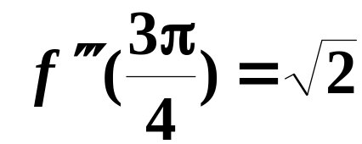
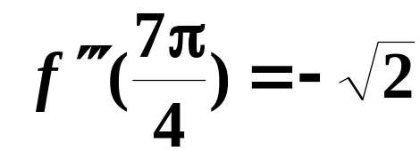

定理（拐点的第二充分条件）
例
解

Slide 16
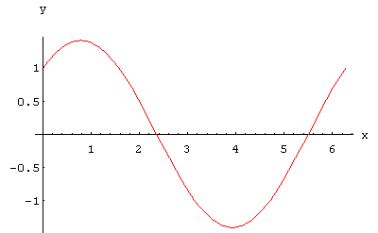
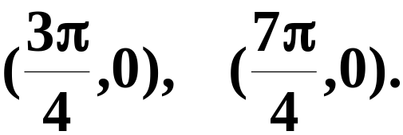

注意:

Slide 17

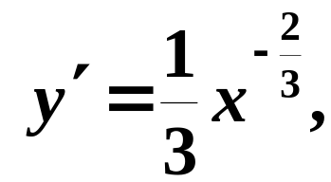
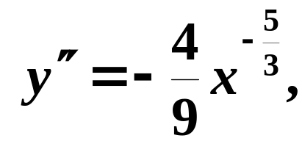





例
解

Slide 18
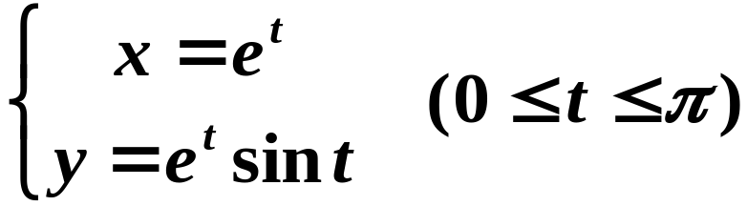
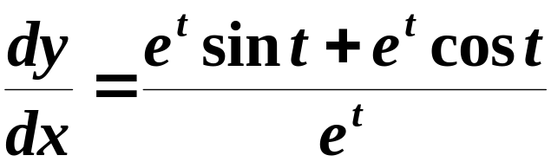

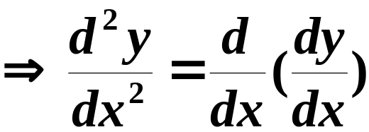
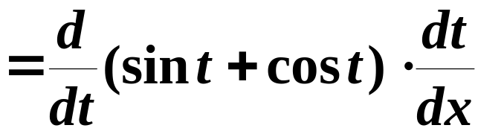

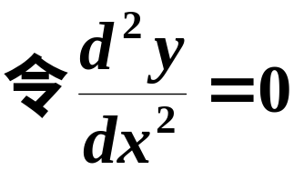
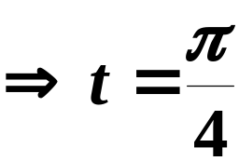

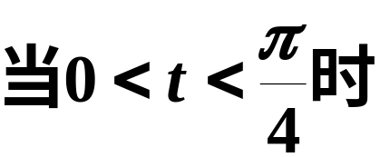
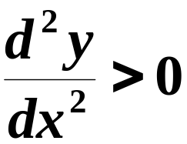
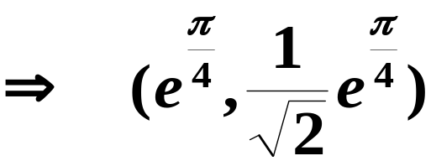
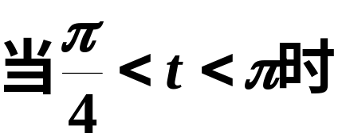
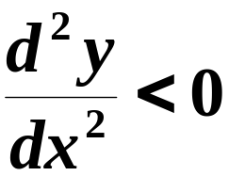
例：
求曲线
的拐点
解
是拐点

Slide 19























例：

